Slide 1
وزارة التعليم العالي والبحث العلمي
المركز الجامعي عبد الحفيظ بوصوف
بحث حول
ترازينيكا
اعضاء البحث
اكرام بوشعير
نورهان درموشي
درموشي اسماء
تحت اشراف الاستاذة
معيوف ايمان
السنة الدراسية 2024_2025

Slide 2
خطة البحث
1السياق التاريخي لشركة استرازينيكا
2نشاة وتطور الشركة
3منتجات الرئيسية لاسترازينيكا
خطة البحث
4 الابتكارات التكنولوجية لاسترازينيكا
5 الانجازات وشركات الاستراتيجية
6 التحديات المستقبلية
7 الحضور العالمي لشركة استرازينيكا
خاتمة
8 دور استرازينيكا في مكافحة الامراض

Slide 3
1| السياق التاريخي لشركة استرازينيكا
•التأسيس:تأسست شركة أسترازينيكا عام 1999 نتيجة اندماج شركتين كبيرتين هما أسترا AB" السويدية التي تأسست في عام 1913 و"زينيكا جروب PLC" البريطانية التي تأسست في 1993. كان الهدف الرئيسي من هذا الاندماج هو تعزيز الابتكار في صناعة الأدوية الحيوية ومواجهة التحديات المتزايدة في السوق.
•التطور التاريخي:
منذ نشأتها، ركزت أسترازينيكا على تطوير علاجات للأمراض المزمنة والخطيرة على مر السنين، أصبحت واحدة من الشركات الرائدة عالميًا في أبحاث السرطان الأمراض التنفسية، وأمراض القلب والأوعية الدموية.

Slide 4
2
2\ نشاة وتطور الشركة
التوسع العالمي
                البدايات
شركة أسترا كانت متخصصة في أدوية الجهاز التنفسي، بينما ركزت زينيكا على أدوية علاج السرطان وأدوية القلب الاندماج بينهما مكن من جمع خبراتهما لتطوير منتجات مبتكرة في مجالات متعددة.
سرعان ما توسعت الشركة لتصبح لاعبا رئيسيا في الأسواق العالمية. استثمرت في البحث والتطوير بمليارات الدولارات وأنشأت مراكز أبحاث في دول متعددة مثل المملكةالمتحدة،السويد، والولايات المتحدة

Slide 5
9\المسؤولية الاجتماعية في استرازينيكا
•الوصول إلى الرعاية الصحية: تسعى الشركة جاهدة لجعل أدويتها متاحة بأسعار معقولة في البلدان النامية وتتعاون مع الحكومات والمنظمات غير الحكومية لتوسيع نطاق الوصول إلى الرعاية الصحية.
•الأبحاث والتطوير: تستثمر أسترازينيكا بشكل كبير في الأبحاث والتطوير لتطوير علاجات جديدة للأمراض المستعصية، مع التركيز على الأمراض التي تؤثر بشكل خاص على البلدان النامية.
•المساهمة في المجتمعات المحلية : تدعم الشركة المشاريع المحلية التي تهدف إلى تحسين الصحة والتعليم والبنية التحتية في المناطق المحرومة.
•
الاستدامة البيئية : تلتزم أسترازينيكا بممارسات بيئية مستدامة في جميع عملياتها، وتسعى إلى تقليل انبعاثات الكربون واستخدام الموارد الطبيعية بكفاءة.
الشفافية والحكومة : تلتزم الشركة بمبادئ الشفافية والحوكمة الرشيدة، وتنشر تقارير دورية حول أدائها الاجتماعي والبيئي. •

Slide 6
3\ المنتجات الرئيسية لاسترازينيكا
ادوية القلب و الاوعية الدموية :
  Brilinta مضاد لتخثر الدم يستخدم للوقاية من النوبات القلبية
  Crestorعلاج ارتفاع الكوليستيرول
ادوية السرطان :
  Tagrisso علاج سرطان الرئة
  Imfinziعلاج مناعي لانواعي لانواع متعددة من السرطان
  Lynparzaيستخدم لعلاج سرطان الثدي والمبيض
ادوية الجهاز التنفسي:
  Symbicort و pulmicortعلاج الربو والامراض التنفسية المزمنة
اللقاحات
  لقاح covid 19 تم تطويره بالتعاون مع جامعة اكسفورد لتوفير لقاح فعال وباسعار معقولة

Slide 7
4\ الابتكارات التكنولوجية في استرازينيكا
التكنولوجيا الطبية
ااستثمارواسع في الذكاء والتعلم الالي لتحليل البيانات الجينية والتطوير ادوية موجهة بشكل اكثر دقة
الابحاث الحديثة
تقنية mrnaالتي ساهمت في تعزيز ابحاث تطوير اللقاحات والادوية
تقنيات العلاج المناعي التي تستخدم جهاز المناعة البشري لمحاربة الامراض
تطوير ادوية تستهدف بروتينات محددة في الخلايا السرطانية

Slide 8

5\ الانجازات والشراكات الاستراتيجية
الشركات الاستراتيجية
الانجازات الرئيسية
ونتعاونت مع جامعة اكسفورد الانتاج اللقاح كوفيد 19
عقدت شراكات مع شركات تكنولوجيا حيوية مثل daiichisankyoلتعزيز ابحاث السرطان
برنامج بحث مشترك مع مراكز ابحاث عالمية وجامعات مرموقة
حصدت العديد من الجوائز الدولية تقديرا لابحاثها المتقدمة
  تصنيفها من بين اكثر الشركات ابتكار في العالم في مجال الادوية

Slide 9
6\ التحديات المستقبلية
1
الاستمرار في تطوير أدوية مبتكرة تتماشى مع الاحتياجات الصحية العالمية.
2
مواجهة التنافس الكبير من شركات الأدوية الأخرى.
3
تحسين استراتيجيات التسويق لتوسيع انتشارها في الاسواق الجديدة

Slide 10

7 \ الحضور العالمي لشركة استرازينيكا
لانتشار الجغرافي : تعمل أسترازينيكا في أكثر من 100 دولة، ولها مراكز أبحاث ومرافق إنتاج رئيسية في المملكة المتحدة، السويد، الولايات المتحدة والهند
الأسواق الناشئة: حققت الشركة حضورًا قويا في الأسواق الناشئة مثل الصين والهند والبرازيل، حيث تتزايد الحاجة إلى الأدوية المبتكرة بأسعار معقولة.

Slide 11
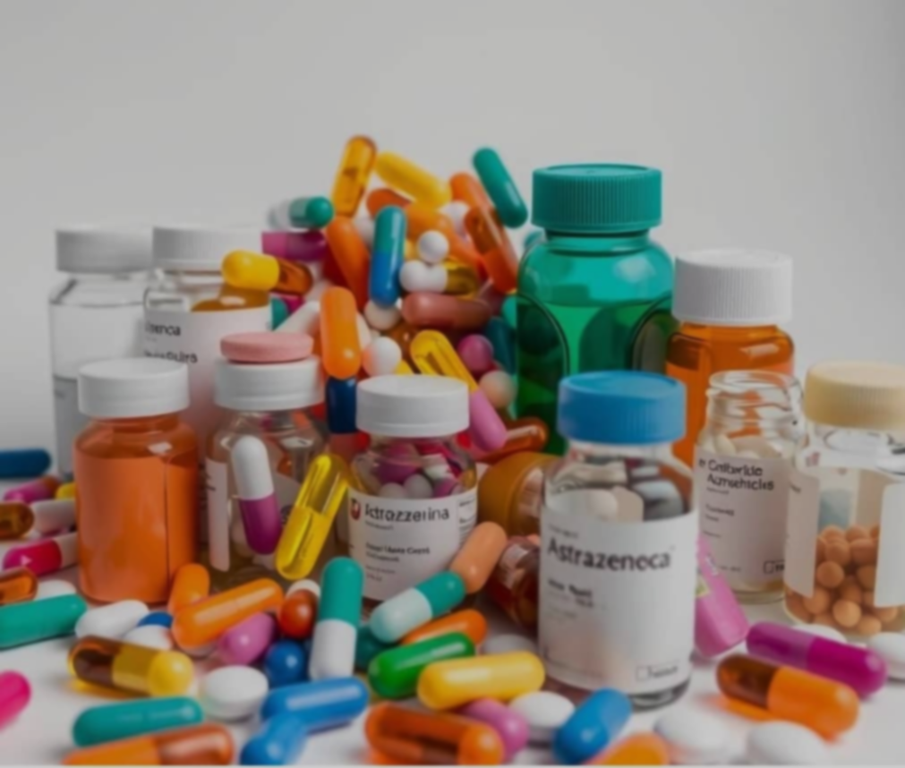
8 \ دور أسترازينيكا في مكافحة الامراض
•في مكافحة السرطان ابتكرت الشركة أدوية تعتبر من أحدث ادوية في العالم لعلاج أنواع السرطان المختلفة.
.خلال جائحة COVID-19
لعبت أسترازينيكا دورا محوريا في إنتاج لقاح آمن وفعال بالتعاون مع جامعة أكسفورد.والتزمت بتوزيع اللقاح بتكلفة منخفضة لضمان وصوله إلى الدول الناميةو أمراض الجهاز التنفسي طورت أدوية مميزة لعلاج الربو ومرض الانسداد الرئوي المزمن
•

Slide 12
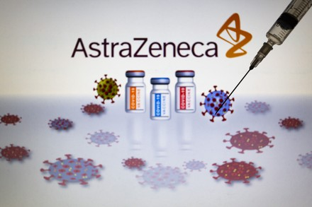
الخاتمة
سترازينيكا تمثل نموذجا ناجحًا لشركة أدوية عالمية تجمع بين الابتكار والمسؤولية الاجتماعية. بفضل استثماراتها في التكنولوجيا الحديثة وشراكاتها الاستراتيجية، تمكنت الشركة من تحقيق تأثير عالمي كبير، خاصة في علاج الأمراض المستعصية ومواجهة الأزمات الصحية

